Slide 1
Муниципальное казенное образовательное учреждение
дополнительного образования детей
«Дом детского творчества» п. Тёплое
Итоги работы объединений
педагога Акимовой
Ирины Николаевны
за 2020-2021 учебный год
Педагог дополнительного образования:
Акимова Ирина Николаевна

Slide 2
Обучающиеся объединений «3Dмоделирование», «Флористическая живопись», «Лепка современными материалами», «Стильные штучки» успешно справились с целями и задачами, поставленными в начале 2020-2021 учебного года.
В течение периода обучения активно принимали участие и занимали призовые места в выставках, конкурсах и мастер-классах, проводимых на уровне учреждения, района и области.

Slide 3
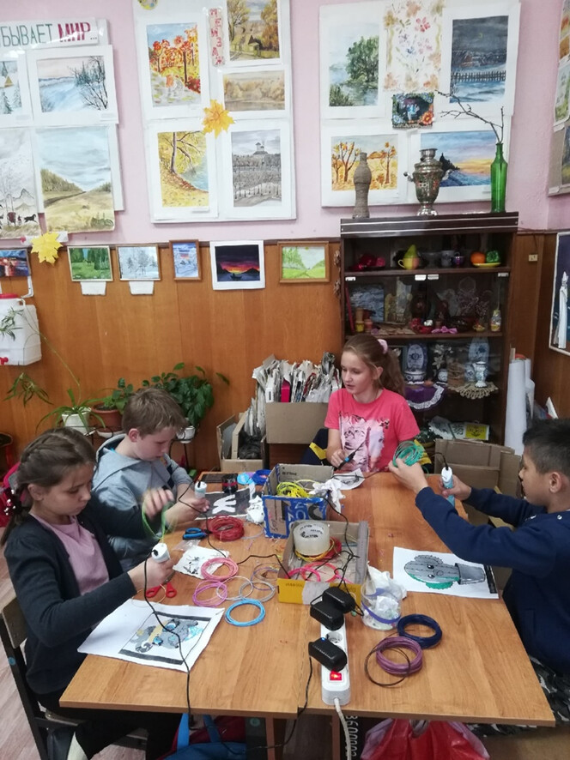
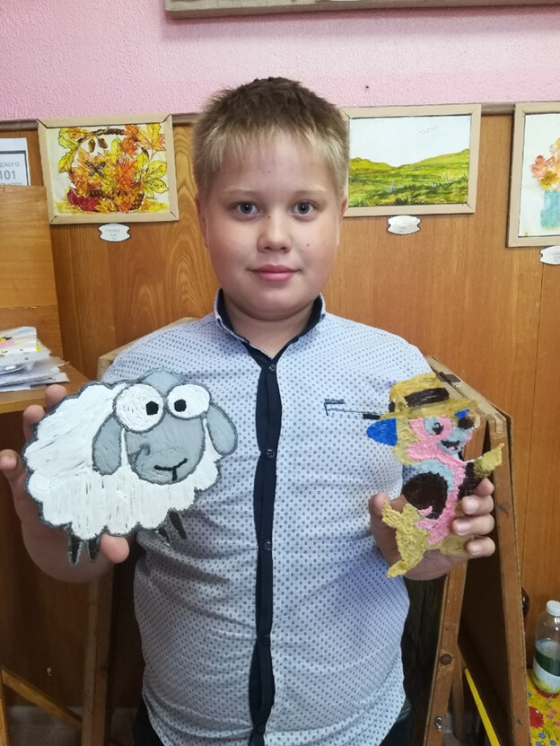
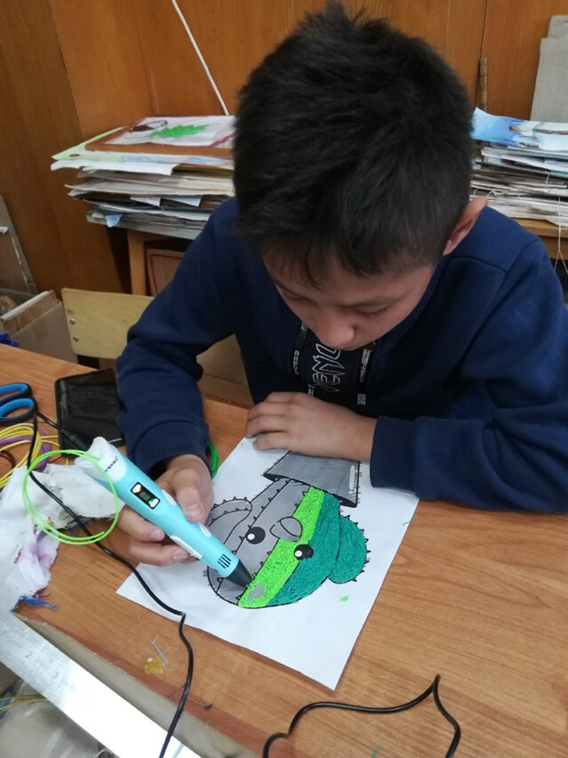
МАСТЕР-КЛАСС 3D РУЧКОЙ
Для ребят был проведен мастер-класс по изготовлению плоских изделий 3D ручкой

Slide 4
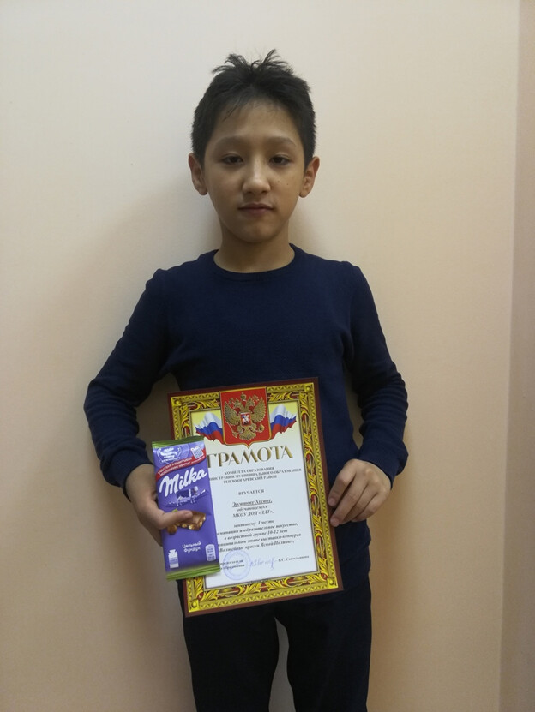

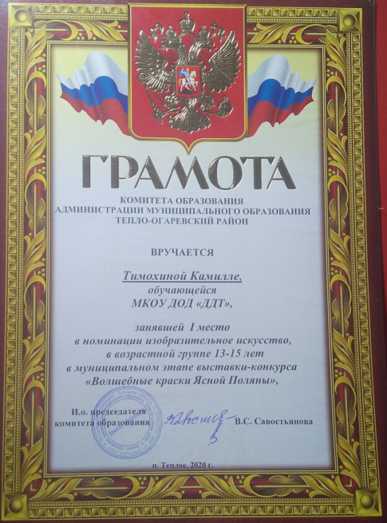
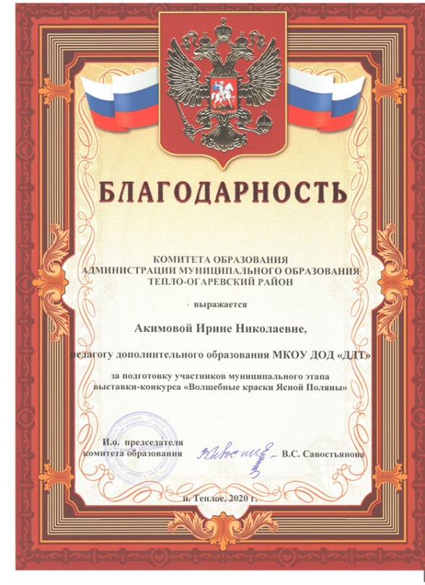
Награды в муниципальном этапе конкурса «Волшебные краски Ясной Поляны-2020»
1 место (в возрастной категории 10-12 лет) Эргашов Хусан
3 место (в возрастной категории 10-12 лет) Дагдаверян Алина
1 место (в возрастной категории 13-15 лет) Тимохина Камилла

Slide 5
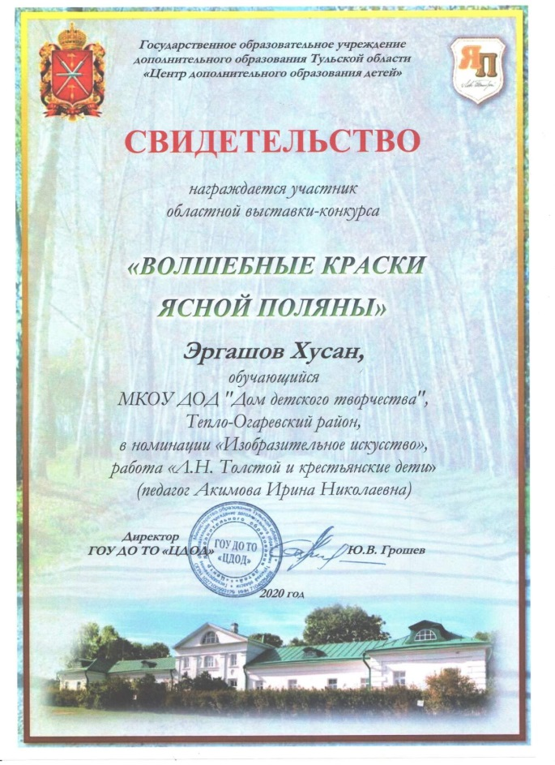
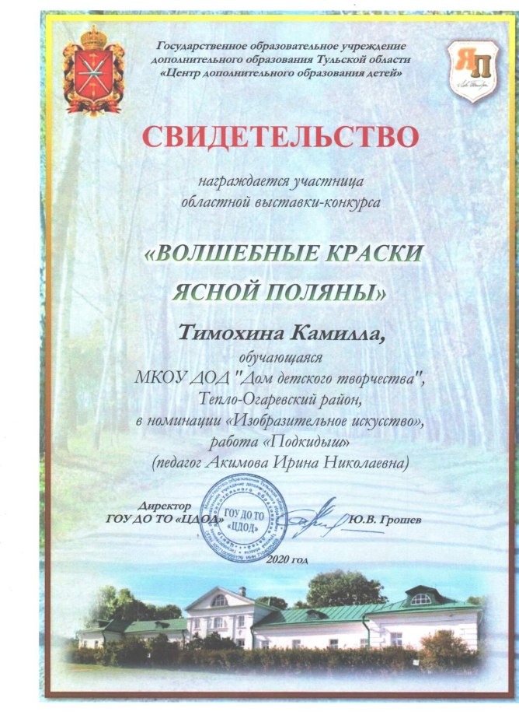

Свидетельства участников областной выставки-конкурса «Волшебные краски - Ясной Поляны 2020».
Участники: Эргашов Хасан, Дагдаверян Алина, Тимохина Камилла.

Slide 6
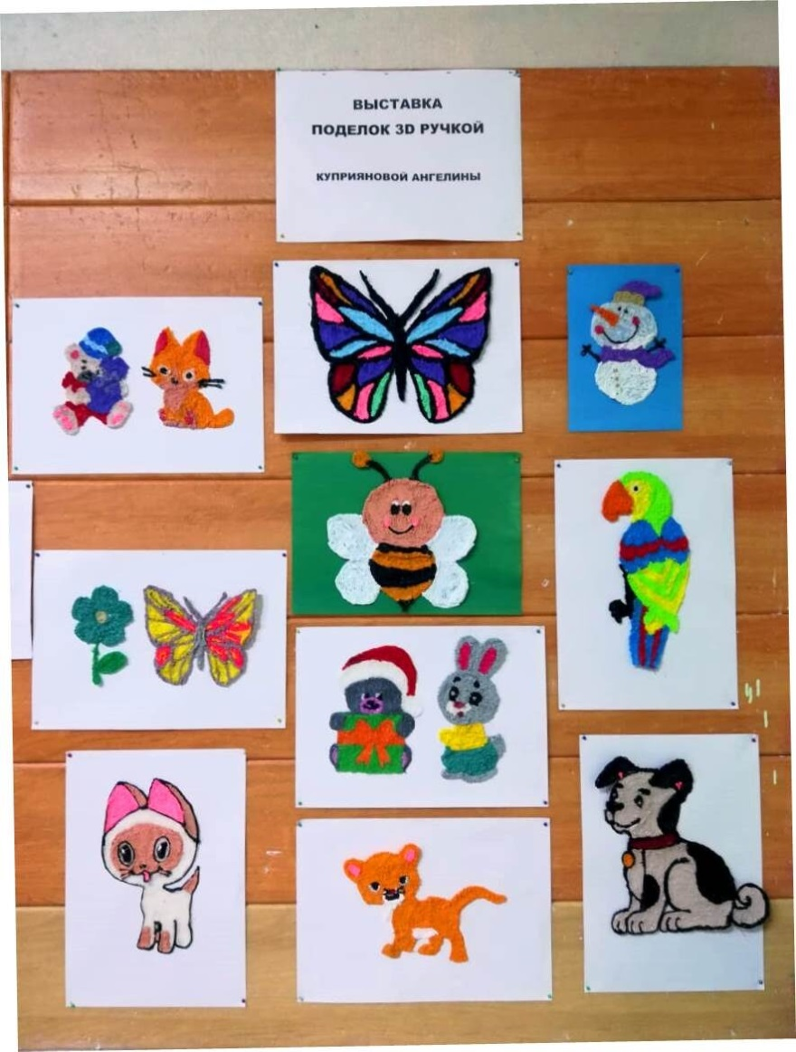
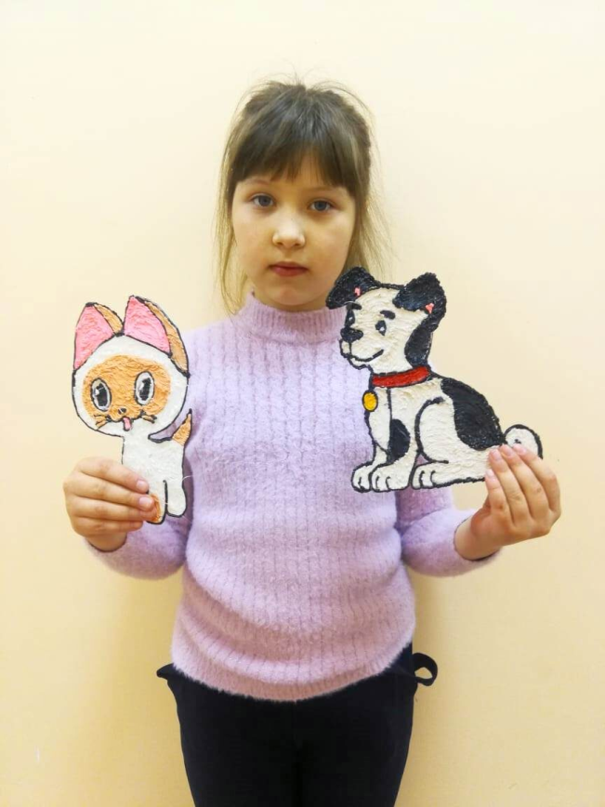
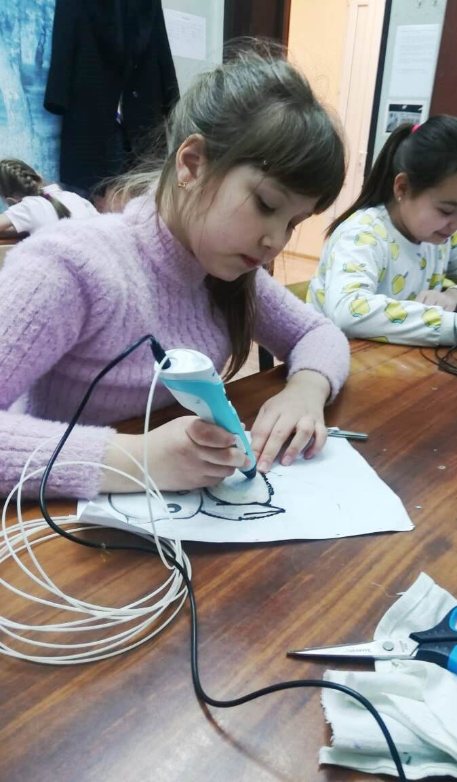
ВЫСТАВКА РАБОТ КУПРИЯНОВОЙ АНГЕЛИНЫ

Slide 7
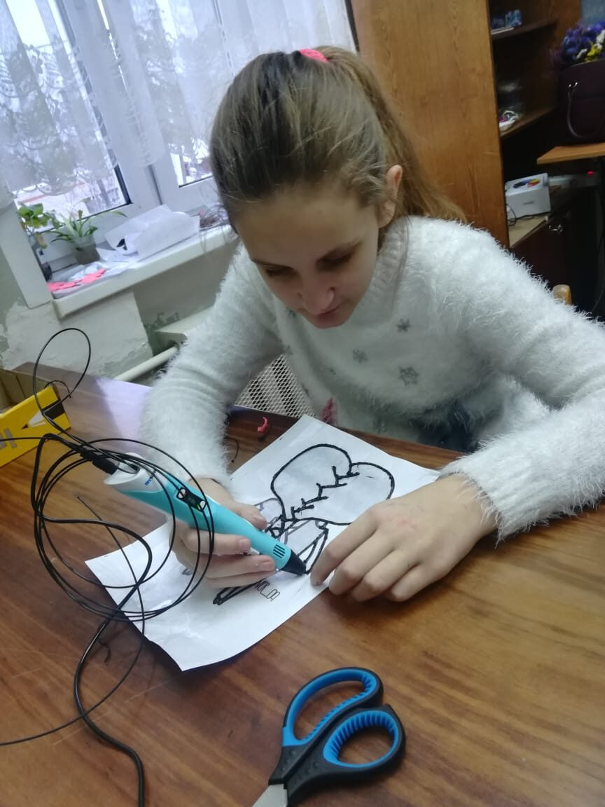
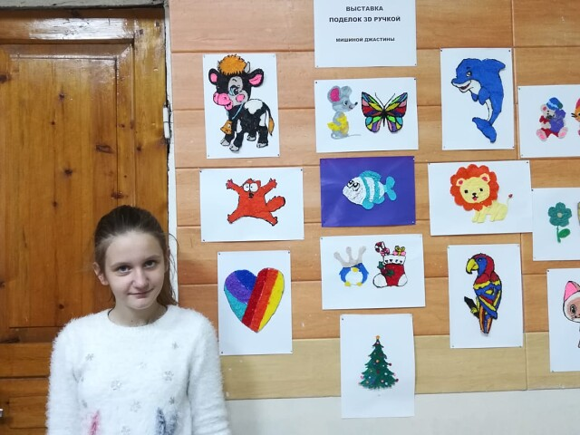
ВЫСТАВКА РАБОТ МИШИНОЙ ДЖАСТИНЫ

Slide 8
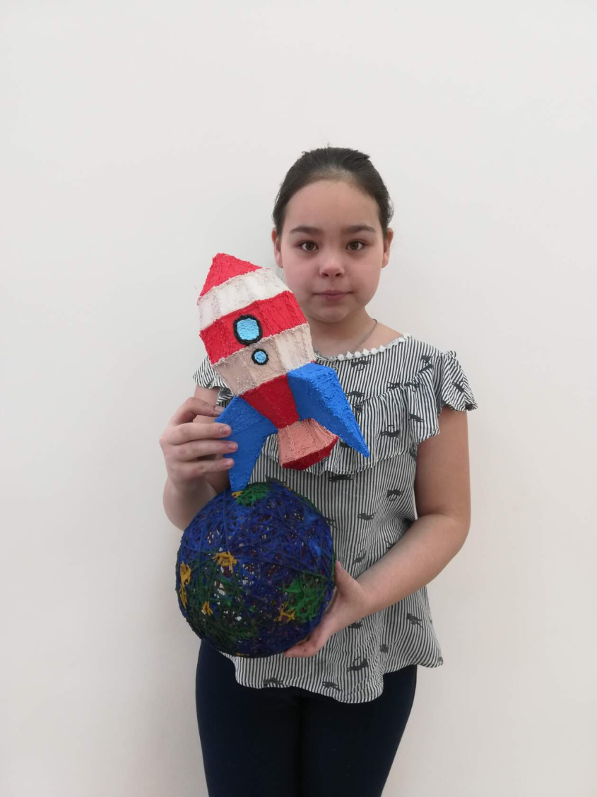
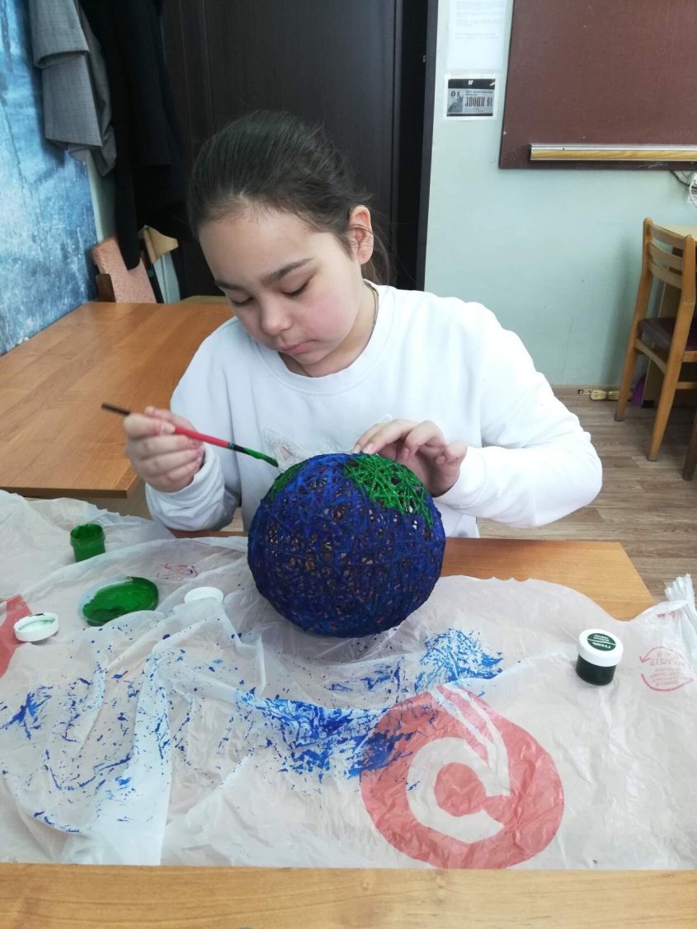
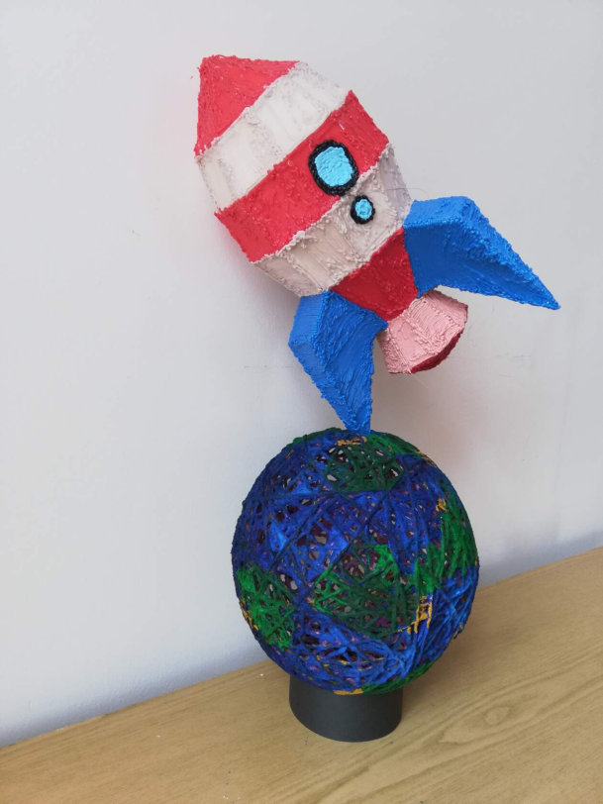
Участие в областном фестивале-конкурсе «Космическая весна», посвященного 60-летию полета в космос Ю.А. Гагарина

Slide 9
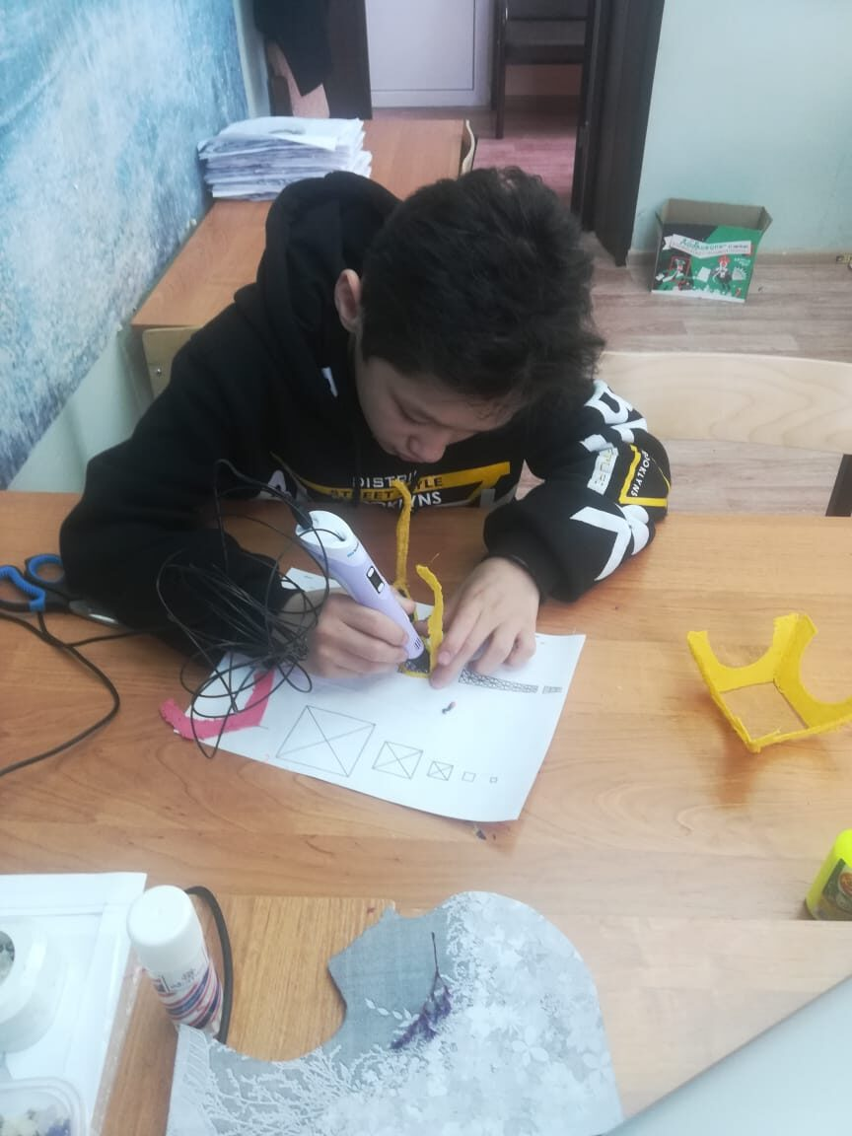
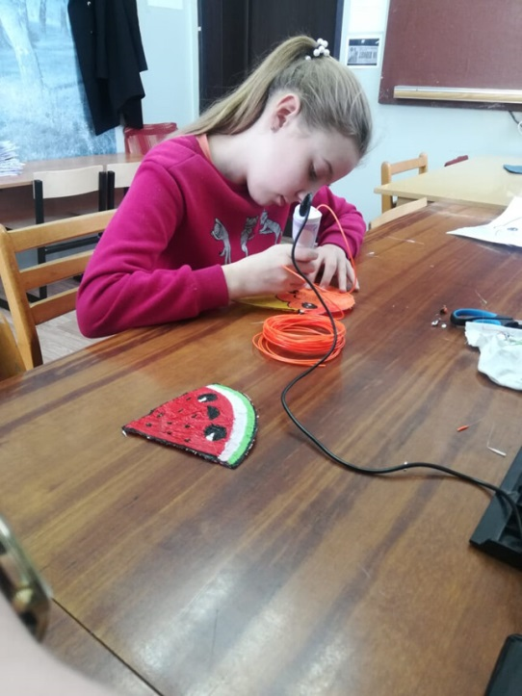
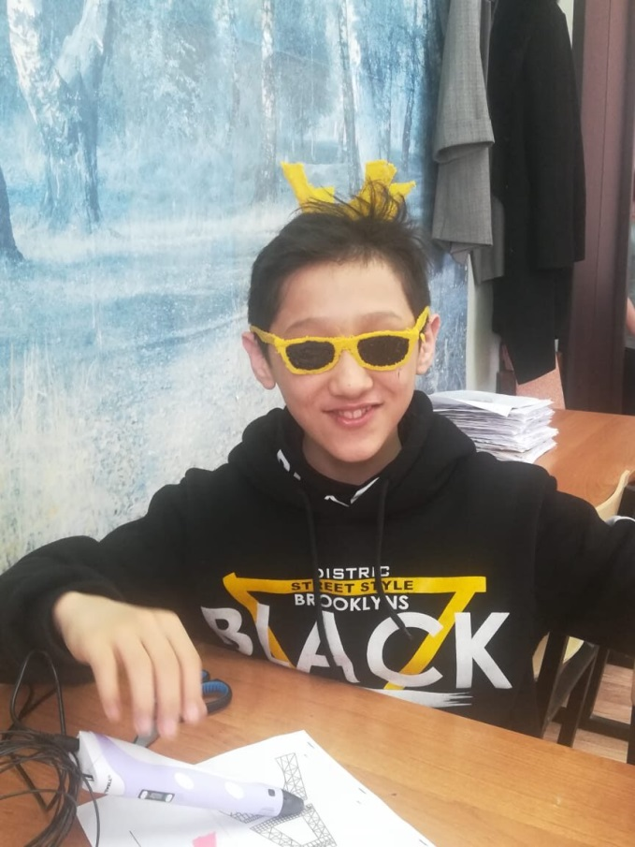
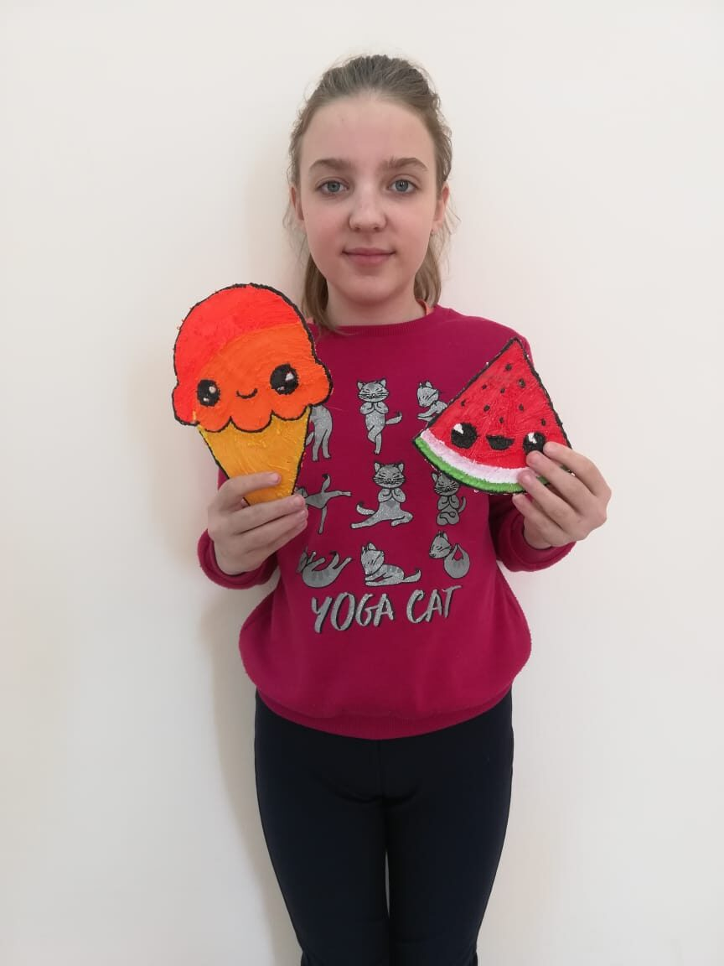
Фотографии с занятий

Slide 10
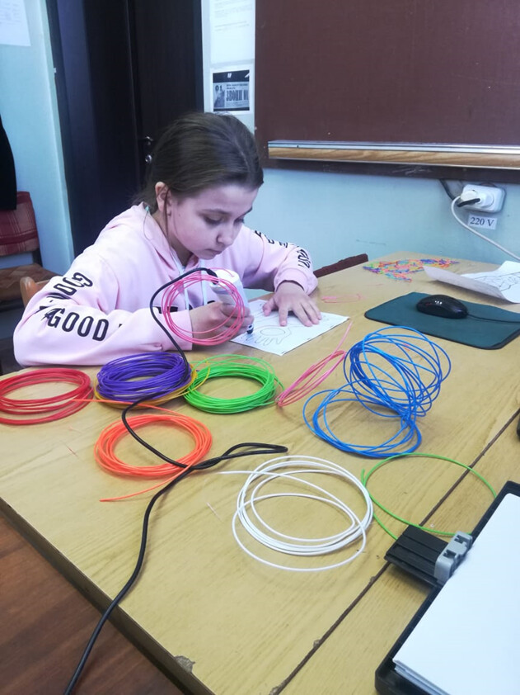
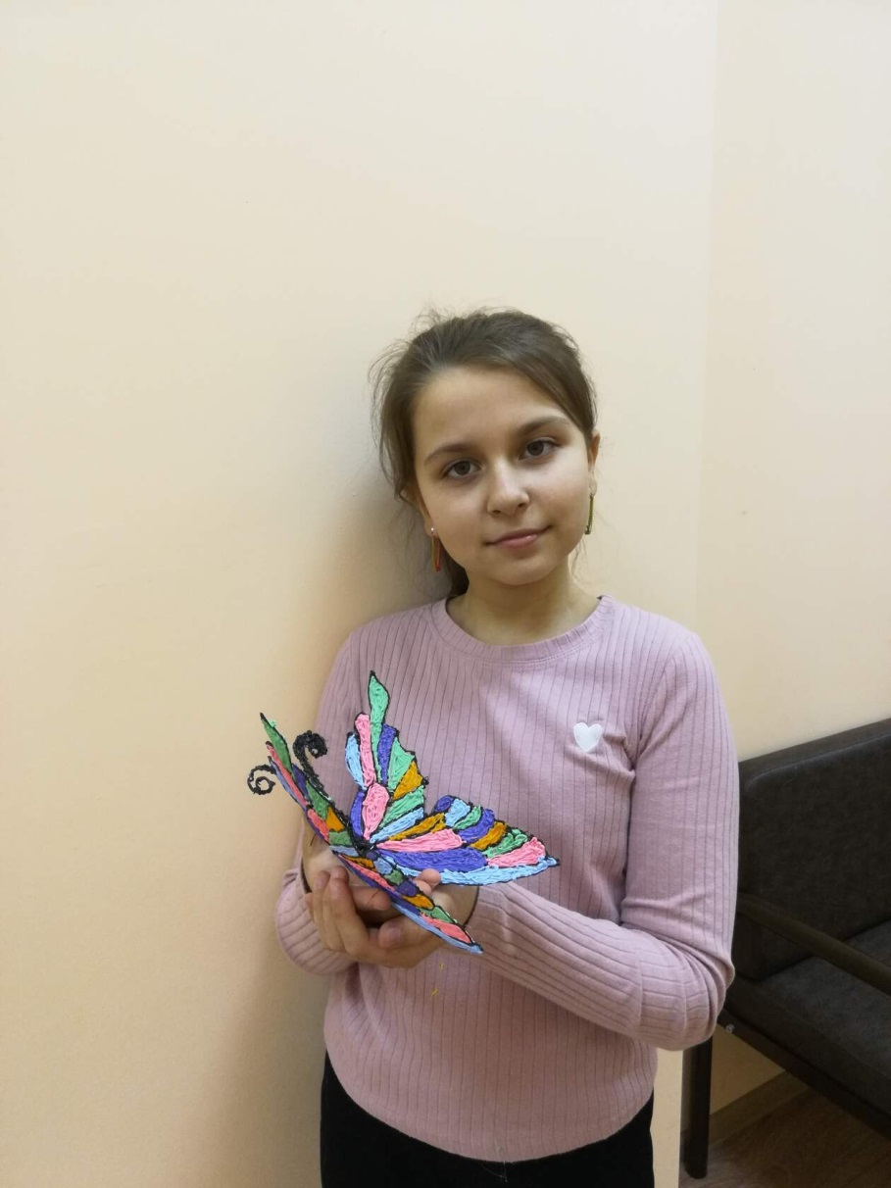
Фотографии с занятий

Slide 11
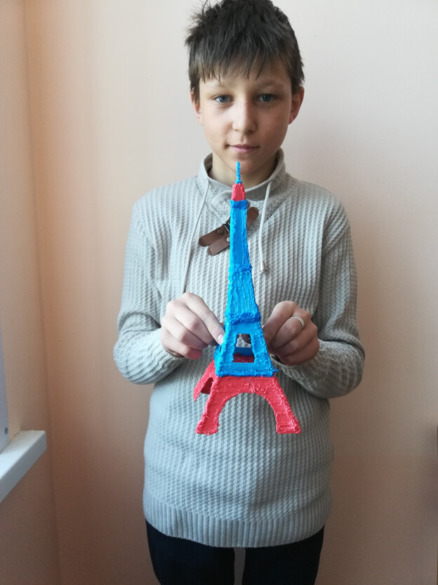
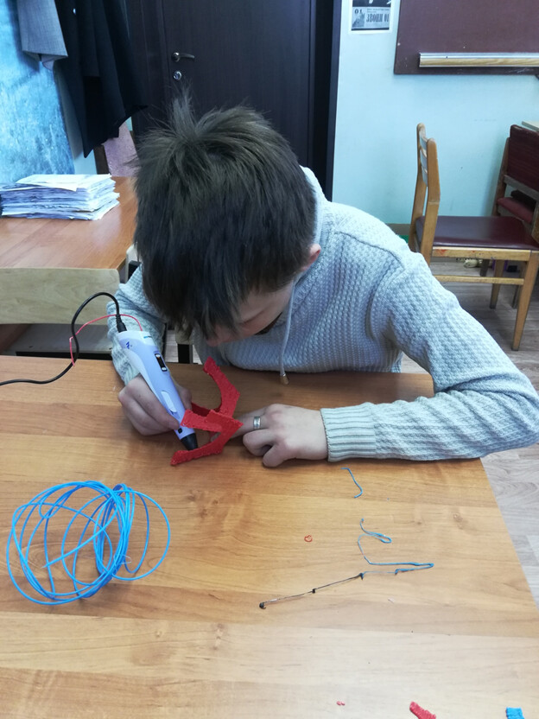
Объемное изделие «Эйфелева башня»

Slide 12
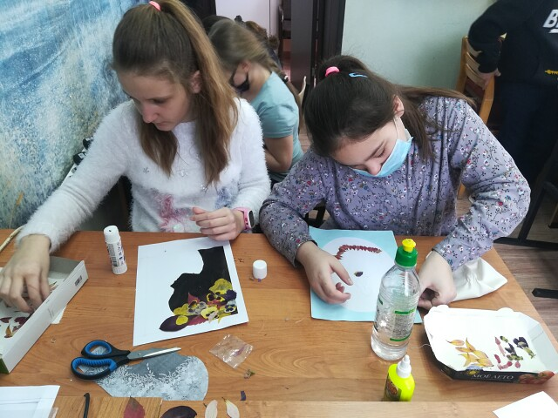
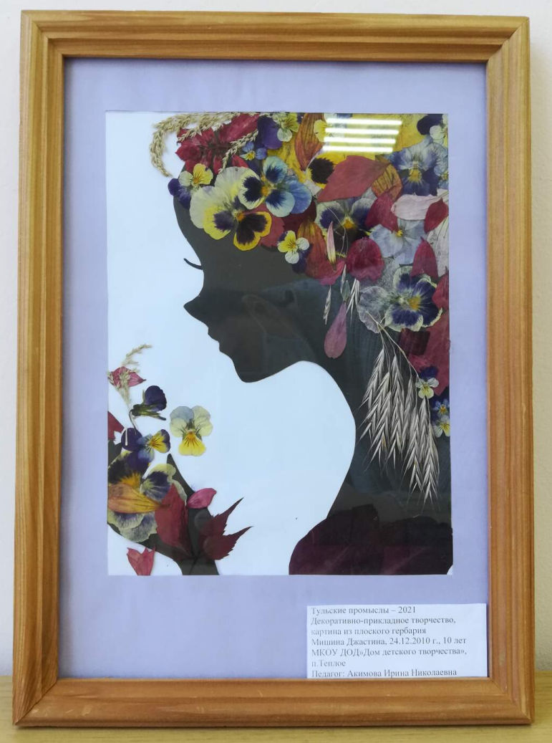
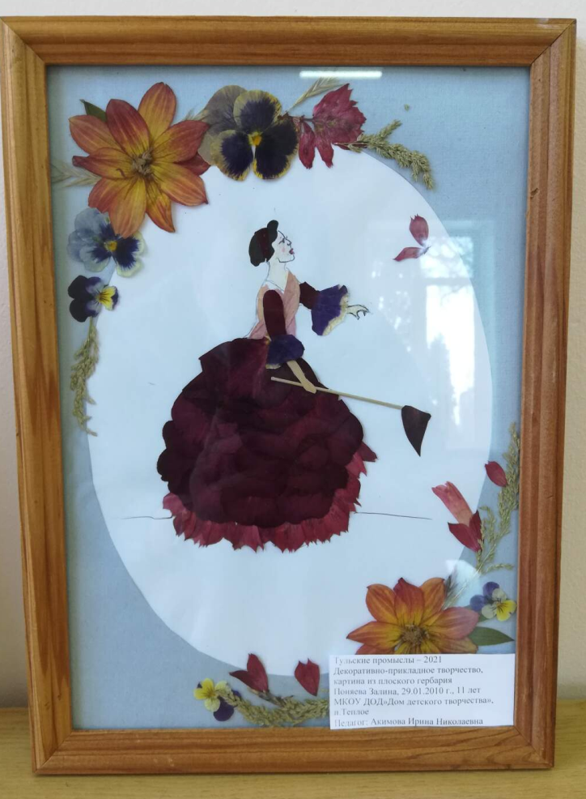
Участие в муниципальном этапа областного конкурса творческих работ «Тульские промыслы"
Участники: Мишина Джастина, Поняева Залина

Slide 13

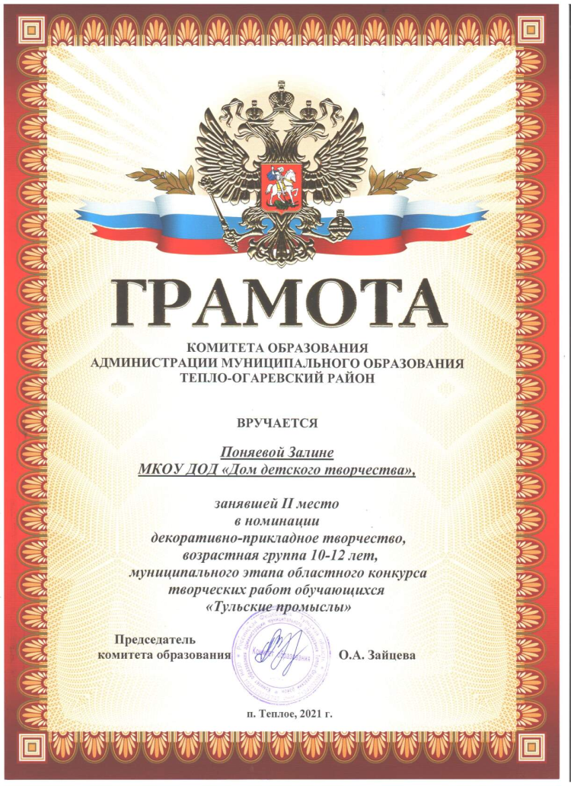
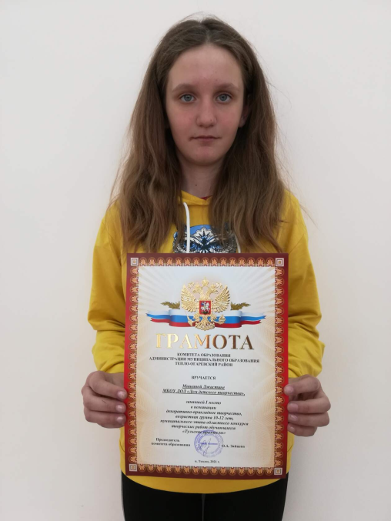
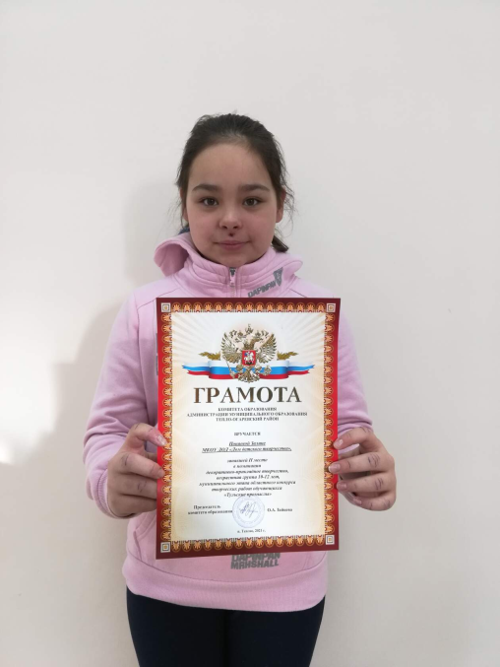
Результаты муниципального этапа областного конкурса творческих работ «Тульские промыслы"

Slide 14
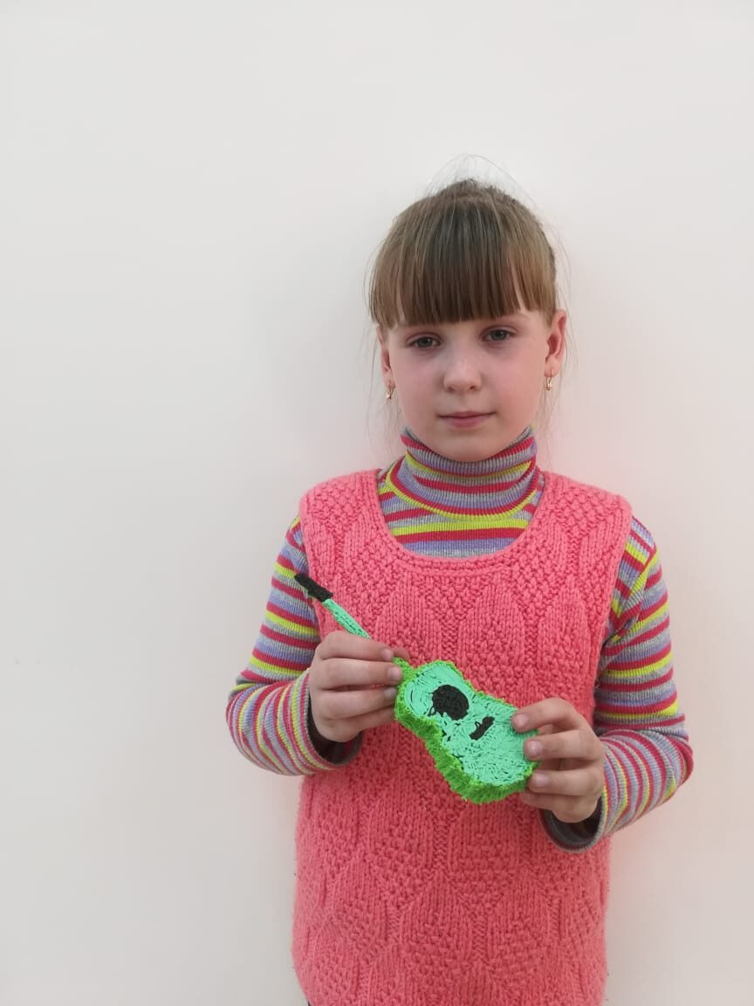
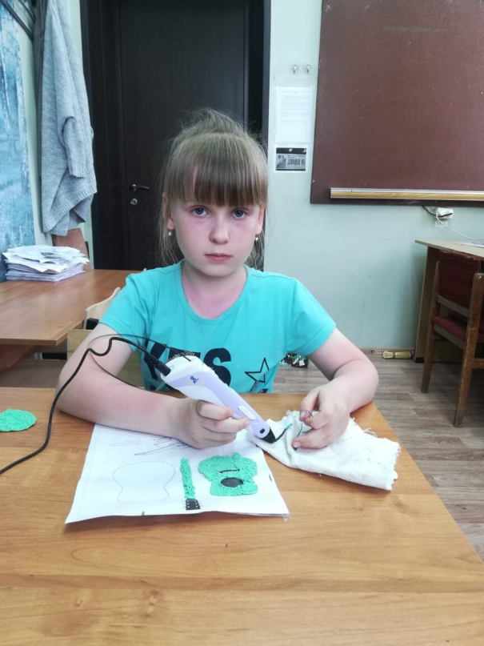
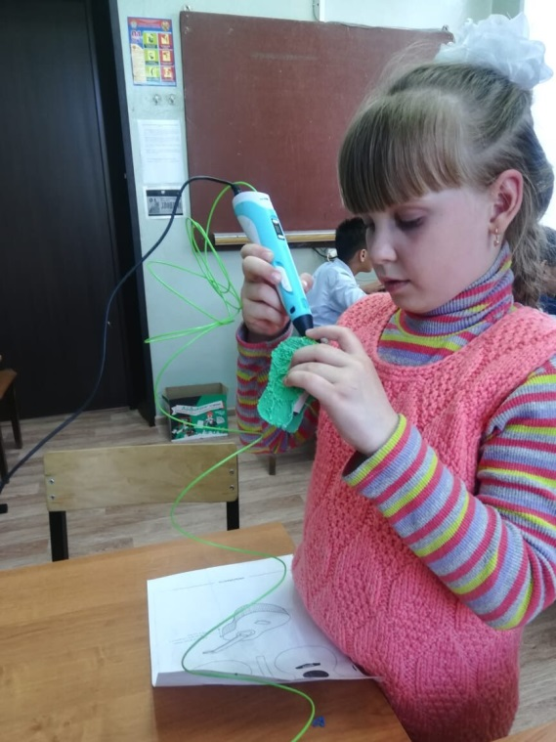
Объединение "3D моделирование". Боровинская Екатерина. Изготовление объемной гитары.

Slide 15
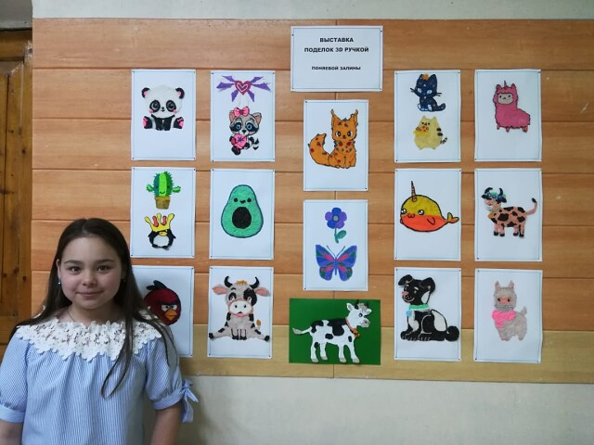
Выставка работ Поняевой Залины, на которой представлены поделки, выполненные 3д ручкой.

Slide 16
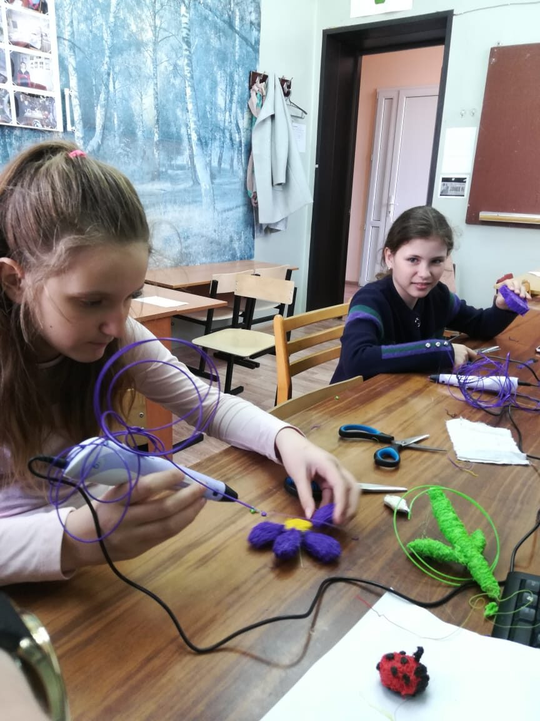
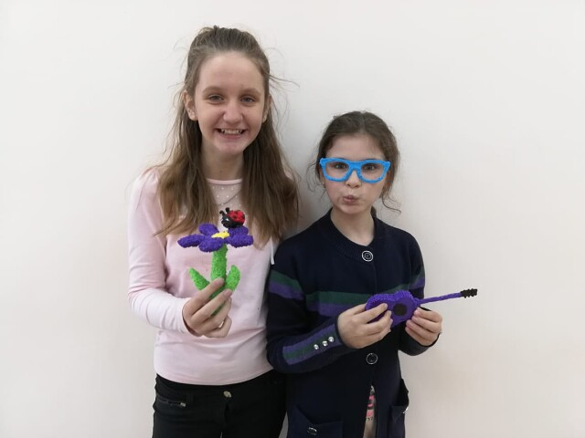
Мишина Джастина и Самохина Снежана, обучающиеся объединения "3D моделирование". Изготовление объемных изделий.

Slide 17
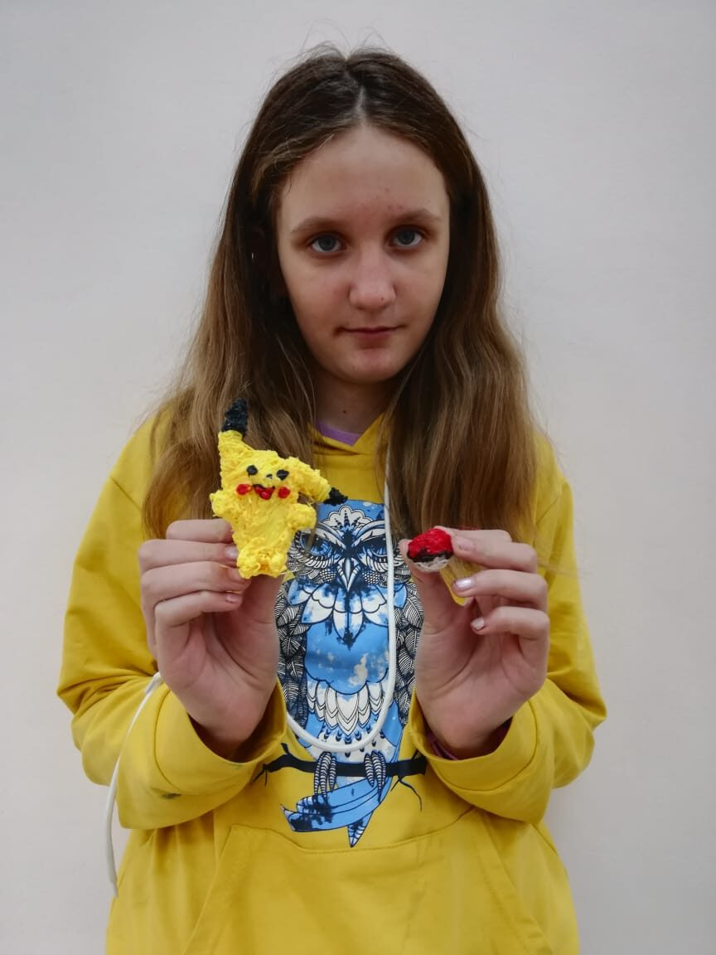
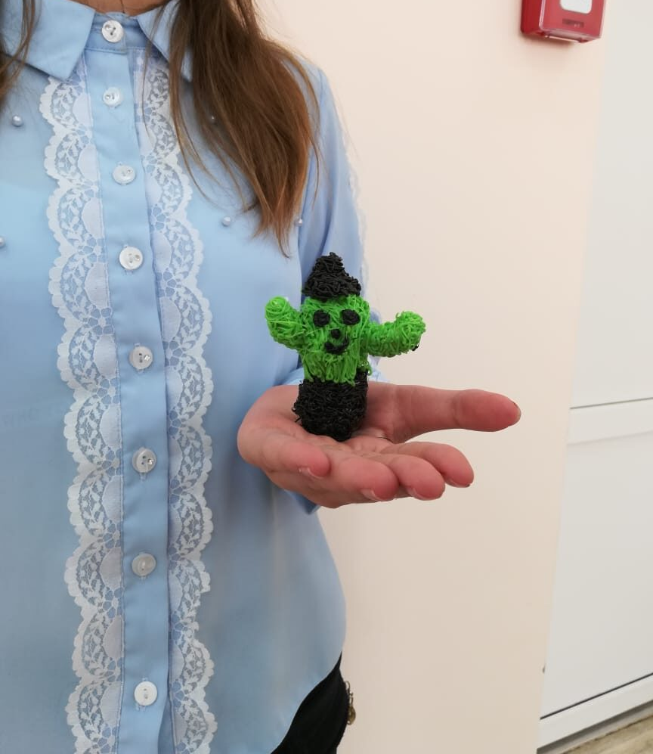
Объемные изделия Мишиной Джастины

Slide 18
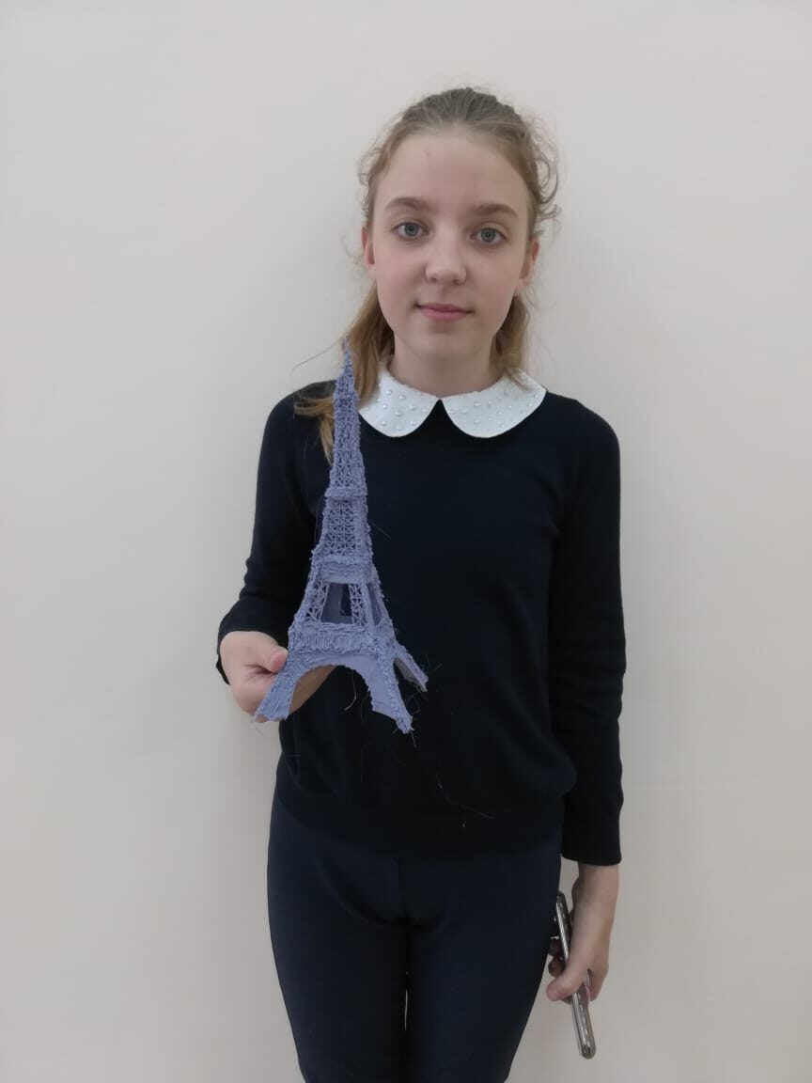
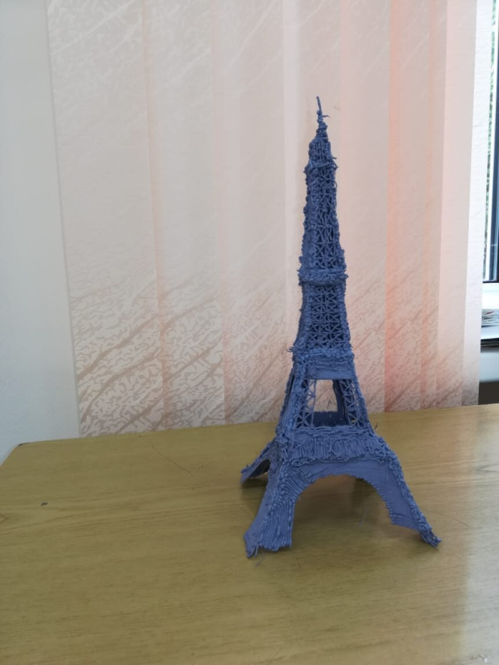
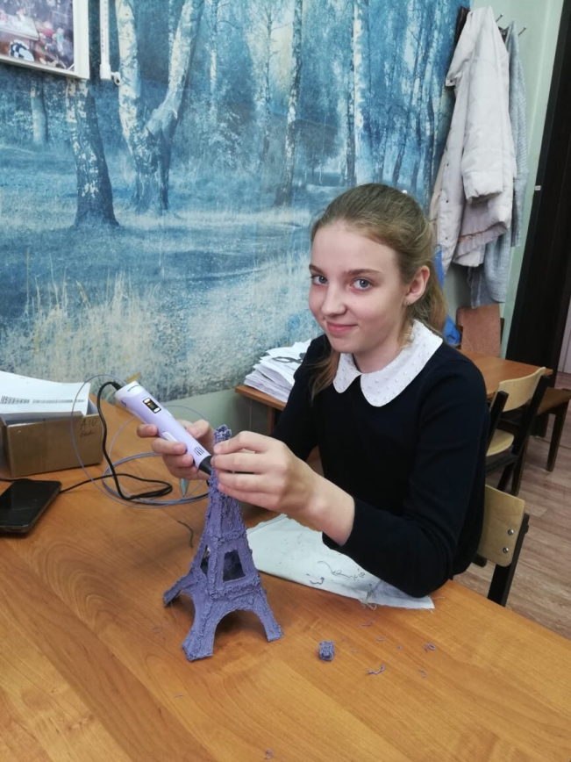
Оглоблина Ангелина. Изготовление объемного изделия "Эйфелева башня".

Slide 19

Свидетельство участника областного фестиваля-конкурса "Космическая весна", посвященного 60-летию полета Ю. А. Гагарина.

Slide 20
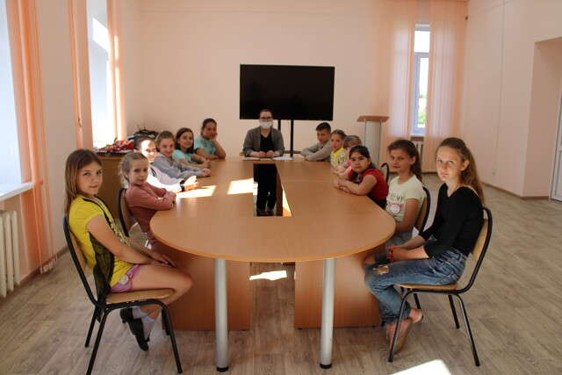
Мероприятие «Окончание учебного года»

Slide 21
